Slide 1
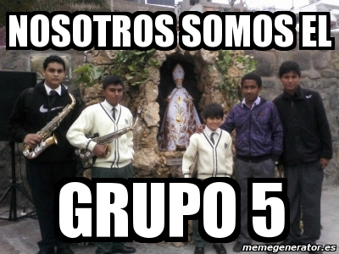

Slide 2

y hoy vamos a hablar sobre

Slide 3

Mensajes subliminales y la inocencia

Slide 4
Un mensaje subliminal es un mensaje o señal diseñada para pasar por debajo (sub) de los límites (liminal) normales de percepción.
El estudio de la percepción subliminal volvió a llamar la atención del público a finales de la década de 1950
La persona puede no percibir el mensaje en forma consciente, pero sí de manera subconsciente.

Slide 5
Y no

Slide 6


Slide 7
Hablamos de…

Slide 8


Slide 9
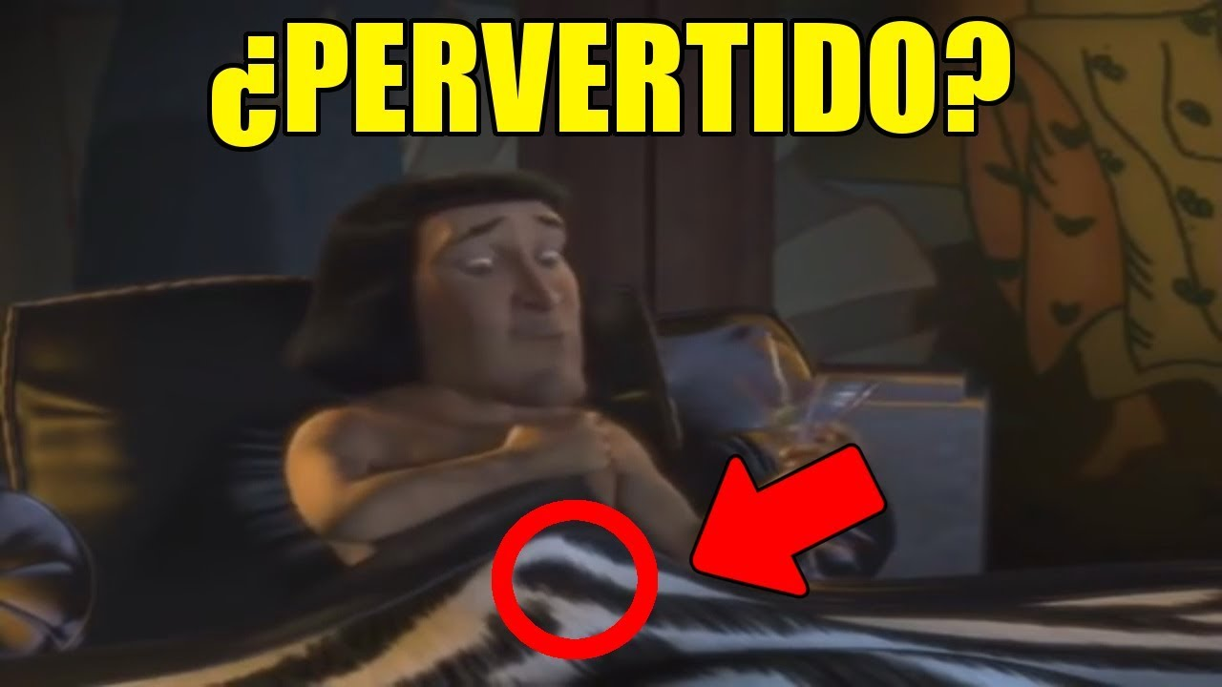

Slide 10
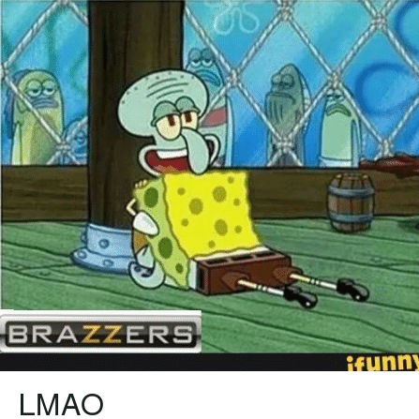

Slide 11
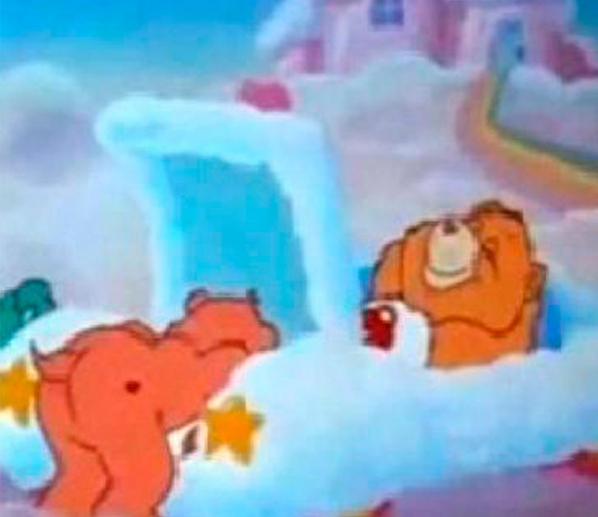

Slide 12
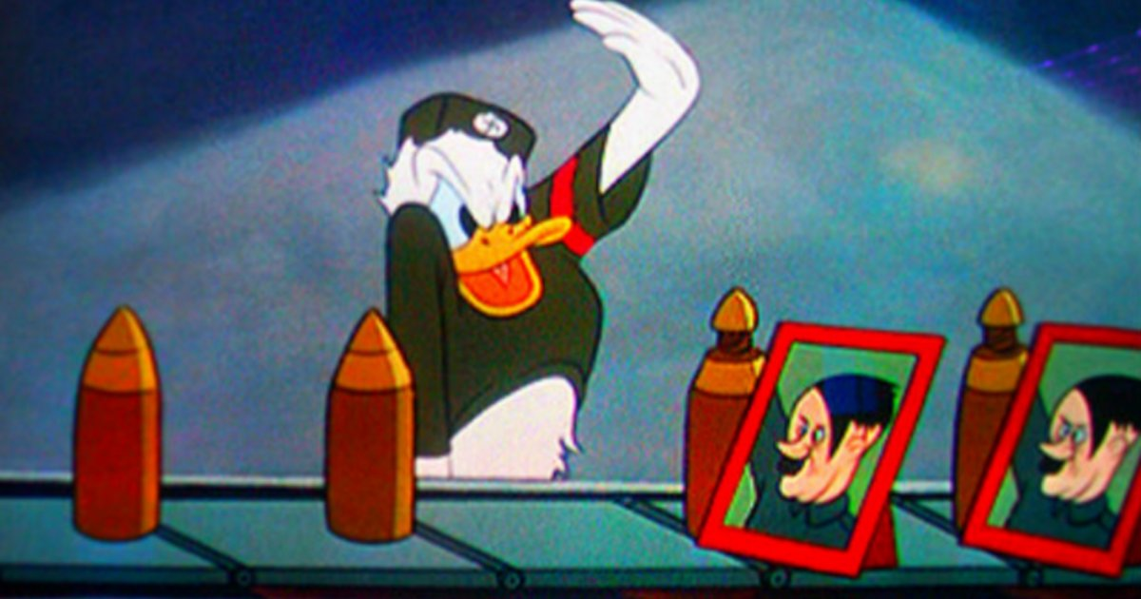

Slide 13
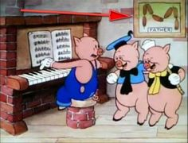
Father

Slide 14
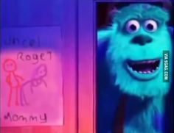
UNCLE
Roget
Mommy

Slide 15


Slide 16


Slide 17
Teofilo Saenz Valiente
Soundtarck: Toda la playlist del restaurant city papá
Dirigido por: Y teo down quien esperabas

